Slide 1
1.1.2 弧度制

Slide 2
知识回顾：
1.角的两种分类方式如何？依据什么 来定？
2.象限角的集合怎么表示?
轴线角的集合又怎么表示?

Slide 3
3.与角α终边相同的角的一般表达式是什么？
S={β|β=α＋k·360°，k∈Z}

Slide 4
练习1、 在0°～360°范围内， 求与3900°终边相同的最小正角和最大负角.
300°，-60°.

Slide 5
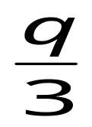
练习2、已知角θ的终边与30°角的终边关于x轴对称，试在0°～360°范围内，找出与 终边相同的角.
110°， 230°， 350°.
4. 以度为单位度量角的大小是一种常用方法，为了进一步研究的需要，还需建立一个度量角的制度.

Slide 6
弧度制

Slide 7
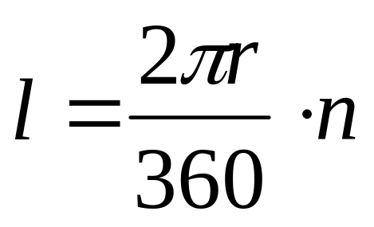
探究1：弧度的概念
思考1：在平面几何中，1°的角是怎样定义的？
将圆周分成360等份，每一段圆弧所对的圆心角就是1°的角.
思考2：在半径为r的圆中，圆心角n°所对的圆弧长如何计算？

Slide 8

思考3：如图，把长度等于半径长的圆弧所对的圆心角叫做1弧度的角，记作1rad，读作1弧度.
r
A
B
1rad
r
O
思考：1弧度圆心角的大小与所在圆的半径的大小有关吗？
无关

Slide 9
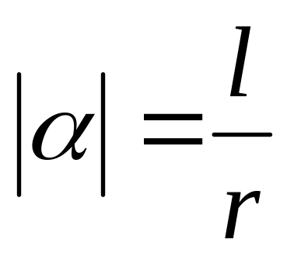
思考4：约定：正角的弧度数为正数，负角的弧度数为负数，零角的弧度数
为0.如果将半径为r的圆的一条
半径OA，绕圆心顺时针旋转到
OB，若弧AB长为2r，那么∠AOB
的大小为多少弧度？
2r
A
r
O
B
－2rad.
思考5：如果半径为r的圆的圆心角α所对的弧长为l，那么，角α的弧度数的绝对值如何计算？

Slide 10



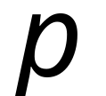
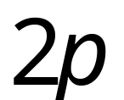
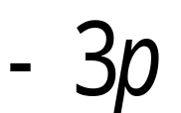
思考6：半径为r的圆的圆心与原点重合，角的始边与x轴的非负半轴重合，交圆于点A，终边与圆交于点B，下表中∠AOB的弧度数分别是多少？
弧AB的长 |  |  | r | 2r
OB旋转的方向 | 逆时针 | 逆时针 | 顺时针 | 顺时针 | 顺时针
∠AOB的弧度数
-1
-2

Slide 11
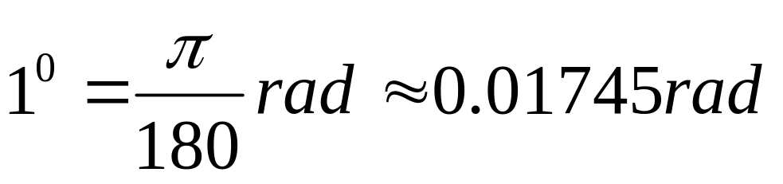
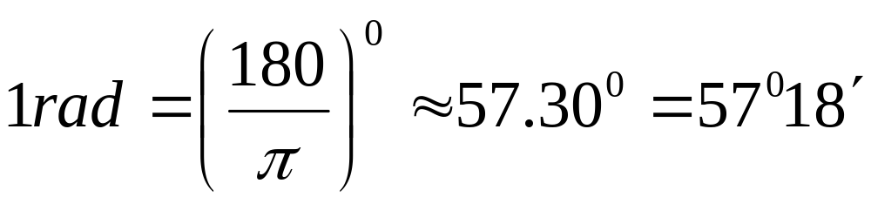
探究（二）：度与弧度的换算
思考1：一个圆周角以度为单位度量是多少度？以弧度为单位度量是多少弧度？由此可得度与弧度有怎样的换算关系？
180°＝ rad.
思考2：根据上述关系，1°等于多少弧度？1rad等于多少度？

Slide 12
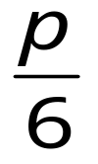
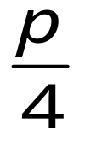
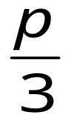
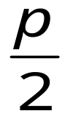
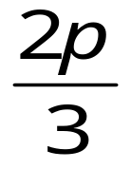
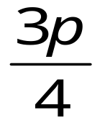
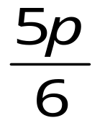
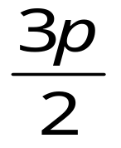


思考3：根据度与弧度的换算关系，下表中各特殊角对应的弧度数分别是多少？
度 | 0⁰ | 30⁰ | 45⁰ | 60⁰ | 90⁰ | 120⁰ | 135⁰ | 150⁰ | 180⁰ | 270⁰ | 360⁰
弧度
0
今后用弧度制表示角时，“弧度”二字或“rad”通常略去不写，而只写该角所对应的弧度数.如α=2表示α是2rad的角.
结论：在弧度制下，角的集合与实数集R之间可以建立一个一一对应关系。

Slide 13
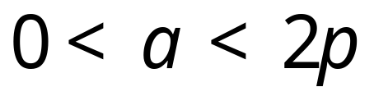
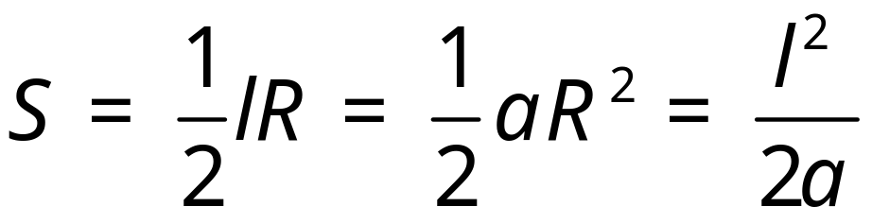
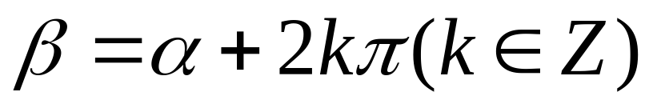
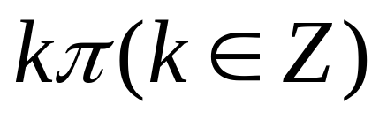
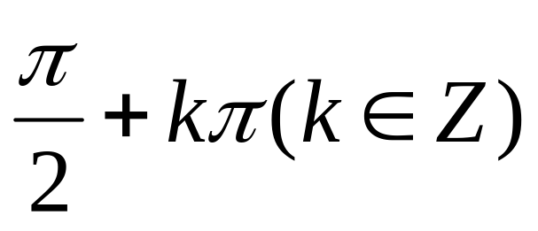
思考4：已知一个扇形所在圆的半径为R，弧长为l，圆心角为α（ ）那么扇形的面积如何计算？
思考5：在弧度制下，与角α终边相同的角如何表示？ 终边在坐标轴上的角如何表示？
终边x轴上：
终边y轴上：

Slide 14
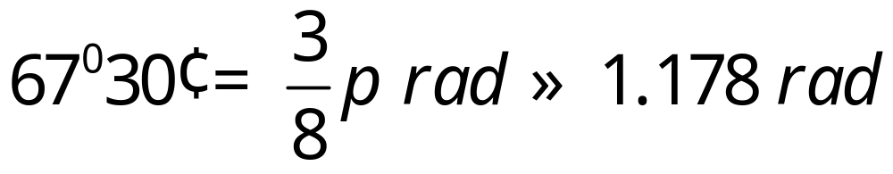
知识迁移
例1 按照下列要求，把67°30′化成弧度：
（1）精确值； （2）精确到0.001的近似值.

Slide 15
例2 (1) 已知扇形的圆心角为72°，半径等于20cm，求扇形的弧长和面积；
（2）已知扇形的周长为10cm，面积为4cm²，求扇形的圆心角的弧度数.

Slide 16
例3、圆心角为1(弧度)，弦长为1的扇形，其弧长是多少？
例4、周长为定值C的扇形，何时面积最大？

Slide 17
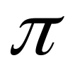
小结作业
1.用度为单位来度量角的单位制叫做角度制，用弧度为单位来度量角的单位制叫做弧度制.
2.度与弧度的换算关系，由180°＝
rad进行转化，以后我们一般用弧度为单位度量角.
3.利用弧度制，使得弧长公式和扇形的面积公式得以简化，这体现了弧度制优点.

